Slide 1
Grafen - amorfní chalkogenidy přechodných kovů pro vývoj vodíku
  Jan Luxa a kol.

Slide 2
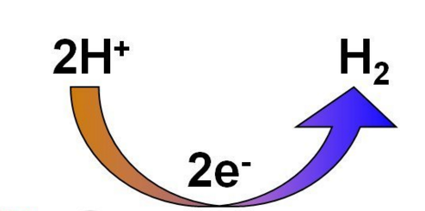
Úvod
Obnovitelné zdroje energií → H₂
Cena platinového katalyzátoru
Využití chalkogenidů přechodných kovů v kombinaci s vodivou grafenovou matricí
Vysoké přepětí

Slide 3
Příprava materiálů
(NH₄)₂MoS₄/ (NH₄)₂WS₄
+
Hoffman GO
+
DEG
Ultrazvuk
30m
MoS_{x}/rGO A
MoS_{x}/rGO B
Promývání H₂O + MeOH
Autokláv
200°C, 24h
WS_{x}/rGO A
WS_{x}/rGO B

Slide 4
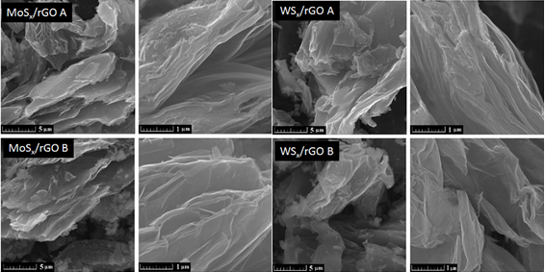
Morfologie

Slide 5
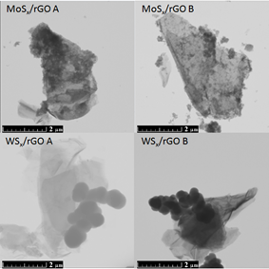
Morfologie

Slide 6
Rentgenová difrakce

Slide 7
Ramanova spektroskopie
Vzorek | Poměr D/G
MoS_{x}/rGO A | 0.95
MoS_{x}/rGO B | 0.83
WS_{x}/rGO A | 0.92
WS_{x}/rGO B | 0.95

Slide 8
Chemické složení - XPS
Vzorek | C 1s at. % | O 1s at. % | Mo 3d at. % | W 4f at. % | S 2p at. %
MoS_{x}/rGO A | 68.7 | 19.8 | 2.5 | - | 9.0
MoS_{x}/rGO B | 69.9 | 18.0 | 3.0 | - | 9.1
WS_{x}/rGO A | 85 | 11.3 | - | 0.4 | 3.3
WS_{x}/rGO B | 78.2 | 11.8 | - | 1.3 | 8.7

Slide 9
Vazebné poměry– C 1s
Uhlíkový skelet
Kyslíkaté funkční
skupiny

Slide 10
Stupeň oxidace – Mo 3d, W 4f
Vzorek | M⁶⁺ (at. %)
MoS_{x}/rGO A | 11
MoS_{x}/rGO B | 14
WS_{x}/rGO A | 41
WS_{x}/rGO B | 39

Slide 11
Vývoj vodíku
Vzorek | Přepětí (V)
MoSx/rGO A | 0.43
MoSx/rGO B | 0.32
WS_{x}/rGO A | 0.85
WS_{x}/rGO B | 0.84
rGO | 0.97
Pt/C | 0.14

Slide 12
Vývoj vodíku
Kroky probíhající při redukci vodíku:
  Volmerův krok: H₃O⁺ + e⁻ → H_{ads} + H₂O ; b ≈ 120 mV/dek
  Heyrovského krok: H_{ads} + H₃O⁺ + e⁻ → H₂ + H₂O ; b ≈ 40 mV/dek
  Tafelův krok: H_{ads} + H_{ads} → H₂ ; b ≈ 30 mV/dek
Vzorek | Tafelova směrnice
MoSx/rGO A | 37
MoSx/rGO B | 35
WS_{x}/rGO A | 147
WS_{x}/rGO B | 186
rGO | 175
Pt/C | 32

Slide 13
Závěr
Katalytická aktivita závisí na velikosti amorfních části chalkogenidů přechodných kovů
Velkým podílem přispívá i míra oxidace připravených materiálů

